Slide 1

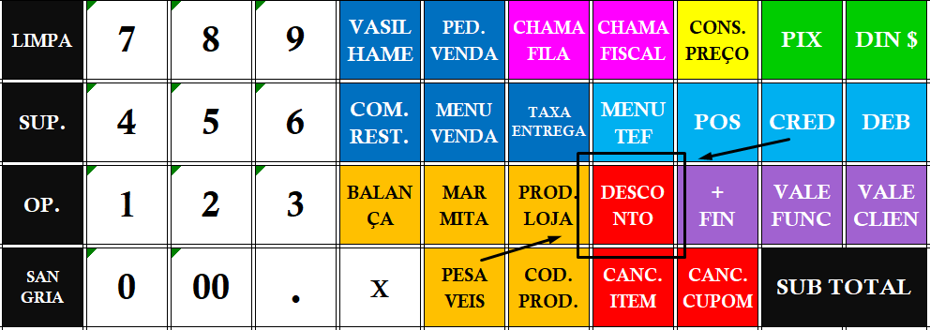
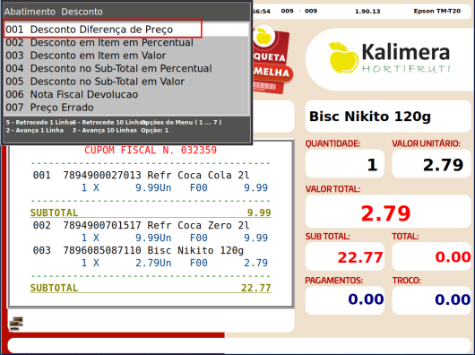
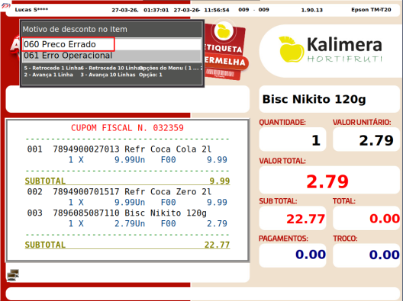
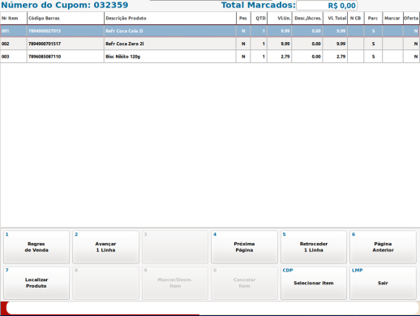
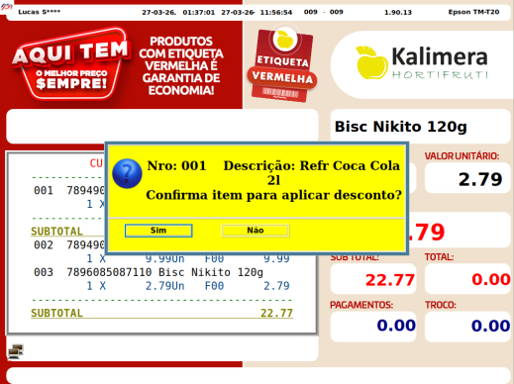
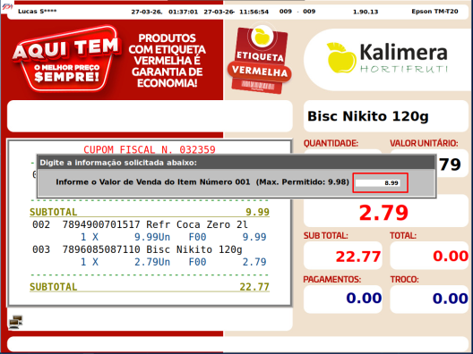
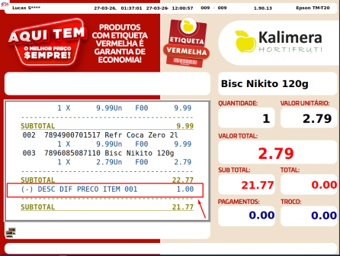
GRUPO MONTEKALI
PROCEDIMENTO OPERACIONAL PADRÃO
Controle:
TPFC002
Tempo de ciclo:
2 min
Atividade:
Aplicar desconto em item com diferença de preço
Periodicidade:
Segunda à Segunda
Setor:
Frente de caixa
Responsável:
Fiscais de Caixa
Criado em:
20/03/2026
Revisado:
Lucas Murilo
Nº revisão:
0
MATERIAIS NECESSÁRIOS DE ENTRADA
1
3
2
4
PASSO A PASSO
1
Ao localizar um produto que necessita de desconto devido apreço estar diferente, aperte a tecla “Desconto” no teclado do PDV (IMG 01).
Ao clicar, irá aparecer o seguinte menu.
Basta clicar em “Desconto Diferença de Preço”. (IMG 02)
Após inserir a digital ou senha da fiscal, selecionar a opção “Preço Errado” (IMG 03).
2
3
(IMG 01)
(IMG 02)
(IMG 03)
4
Localize o item na lista, e confirme com a tecla Subtotal (IMG 01).
5
Confirme a seleção do item para desconto (IMG 01).
6
Insira o valor total que o mesmo será vendido após a aplicação do desconto. Exemplo: Coca Cola de R$9,99 sairá por R$8,99. Inserir R$8,99 (IMG 06).
7
O Desconto aparecerá na tela como efetivado, e no cupom fiscal logo abaixo do Item (IMG 07).
8
9
RESULTADO ESPERADO (SAÍDAS)
1
1
Desconto em produto com diferença de preço
3
2
2
4
APROVAÇÃO
Responsável Líder SIM
__________________________ _________________________ ________________________

